Slide 1
BASIS DATA LANJUT
Draw io
Oleh : (3122600003)Dukhaan Kamimpangan
Kelas : 2 D4 IT A

Slide 2
TUGAS
2
Pembuatan Data Flow Diagram

Slide 3

PART 1
Pembuatan DFD di draw.io
Penjelasan :
Buka Browser lalu klik link yang ada di atas laman web.
Ketikkan draw.io lalu tekan Enter.

Slide 4
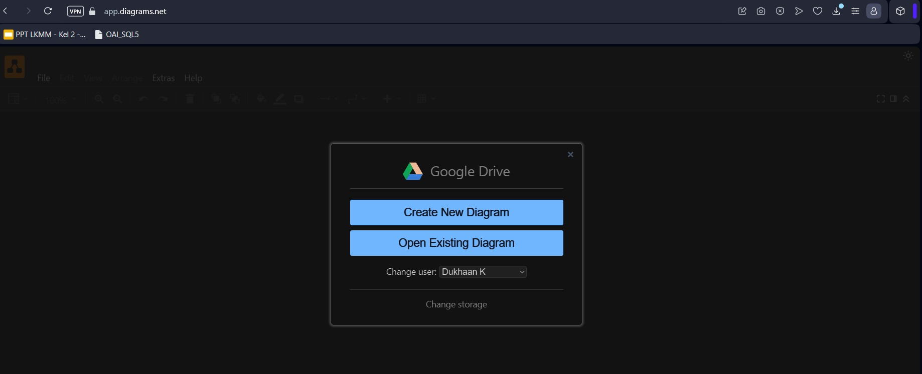
Langkah Selanjutnya
Penjelasan :
Setelah terbuka seperti ini, pilih Create New Diagram untuk membuat file baru yang akan kita desain nantinya.

Slide 5
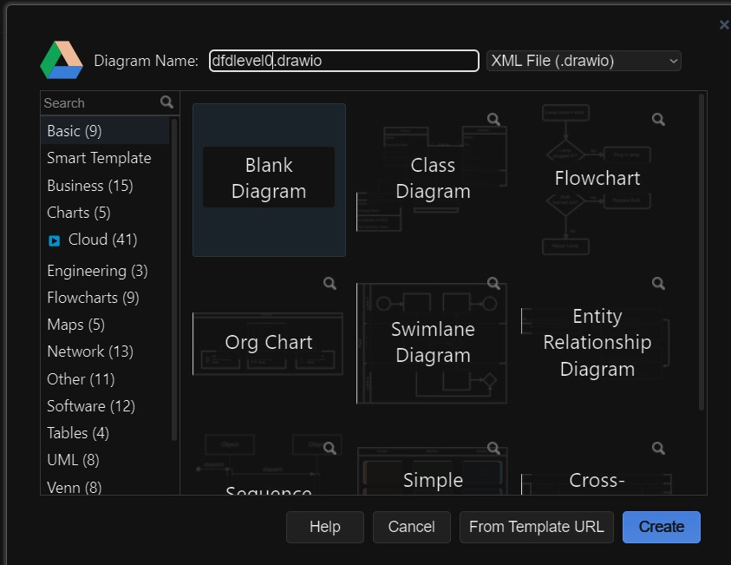
Langkah Selanjutnya
Penjelasan :
draw.io akan menanyakan file apa yang akan kita buat.
Disini kita pilih Blank Diagram saja, karena untuk draw.io sendiri tidak ada Template khusus untuk Data Flow Diagram.

Slide 6
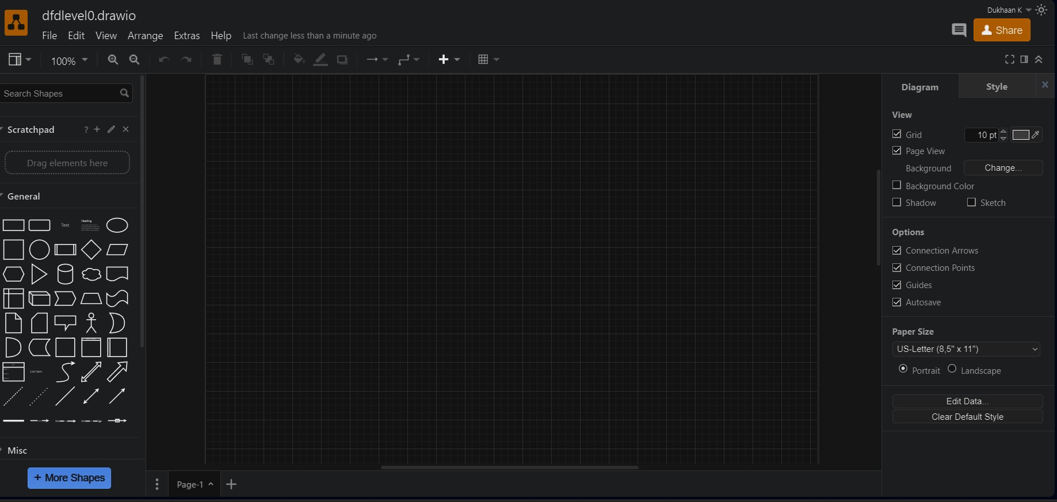
Langkah Selanjutnya
Penjelasan :
Beginilah tampilan awal draw.io Blank Document yang bisa kita desain untuk membuat Data Flow Diagram

Slide 7
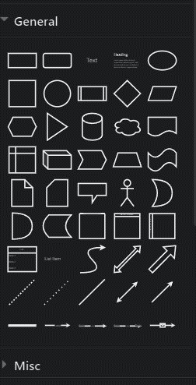
Langkah Selanjutnya
Penjelasan :
Untuk membuat Desain DFD kita dapat menggunakan Tools yang telah disediakan oleh draw.io
Cara menggunakan tiap-tiap Shape nya adalah dengan cara men drag & drop.
Misal kita ingin menambahkan entity maka tekan lama shape Kotak lalu drag ke tengah layer untuk mendesain.

Slide 8
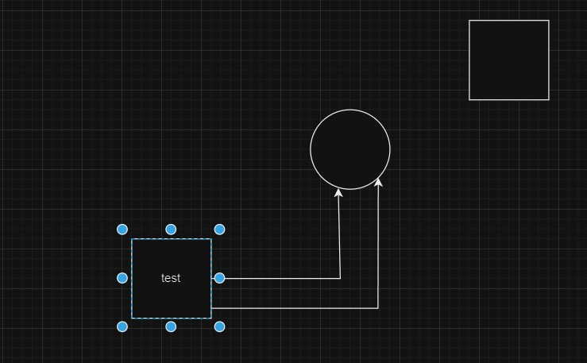
Langkah Selanjutnya
Penjelasan :
Beginilah tampak ketika Entity, Dynamic Connector, dan State telah ditambahkan.
Lanjutkan tahap desain untuk DFD level 0.

Slide 9
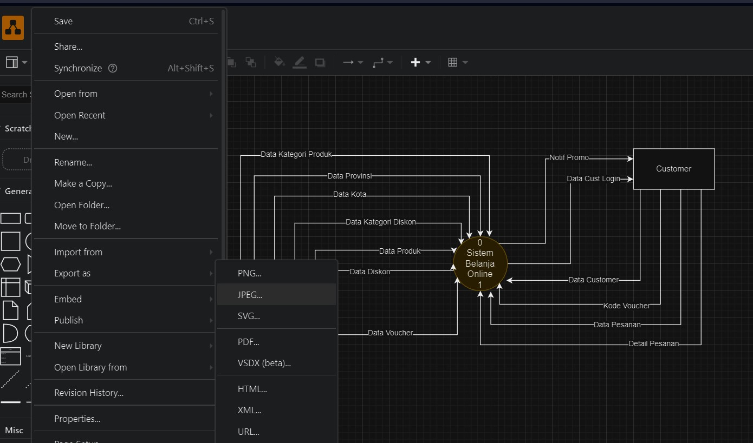
Langkah Selanjutnya
Penjelasan :
Ketika Desain telah selesai, maka klik file yang ada di atas kiri aplikasi, lalu Export as, JPEG.

Slide 10
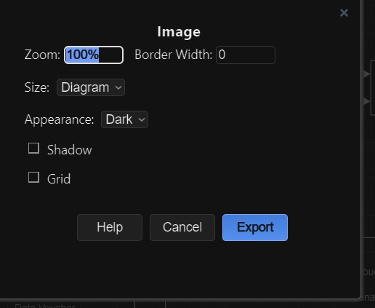
Langkah Selanjutnya
Penjelasan :
Tekan Export untuk melanjutkan ke tahap berikutnya.

Slide 11
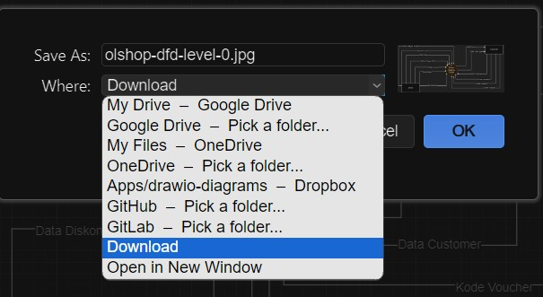
Langkah Selanjutnya
Penjelasan :
Save as, untuk mengganti nama file sesuai format nama file.
Where adalah tempat file tersebut ingin disimpan. Disini karena saya ingin mengunduh ke perangkat internal saya maka, saya pilih Download.

Slide 12
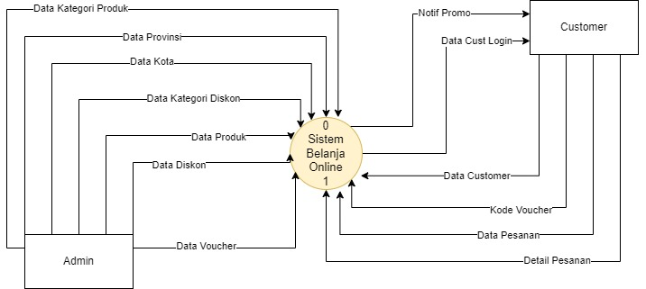
Langkah Selanjutnya
Penjelasan :
Beginilah Hasil dari Data Flow Diagram Level 0 yang telah di Export ke perangkat internal.

Slide 13
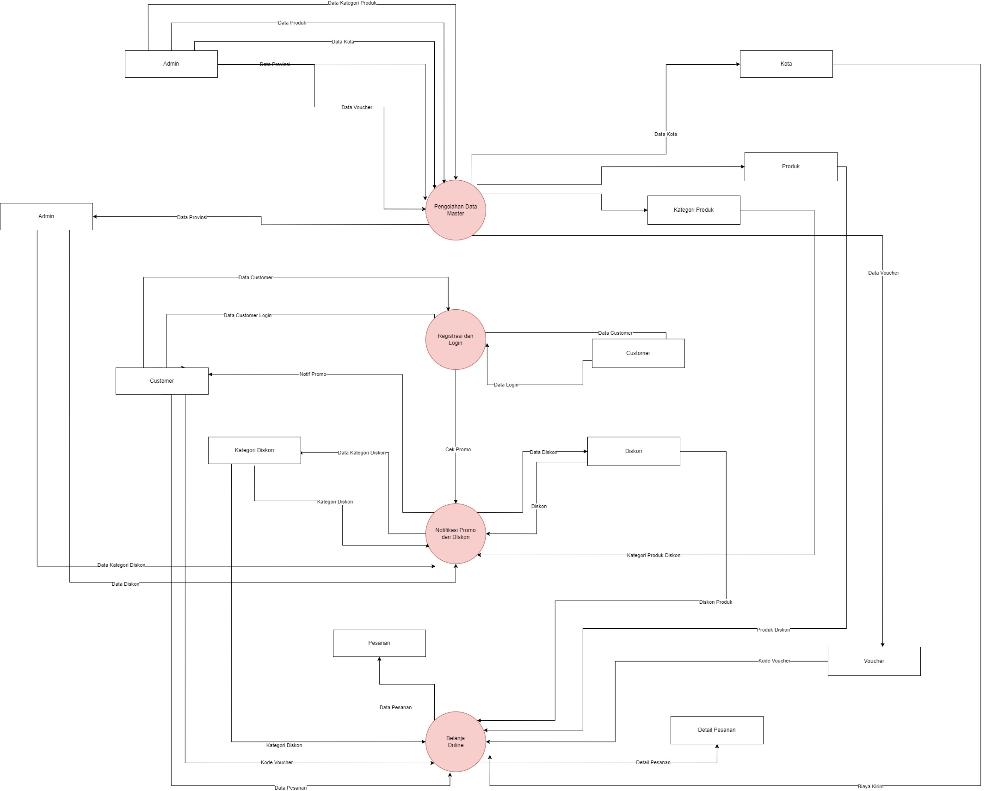
Data Flow Diagram Level 1

Slide 14
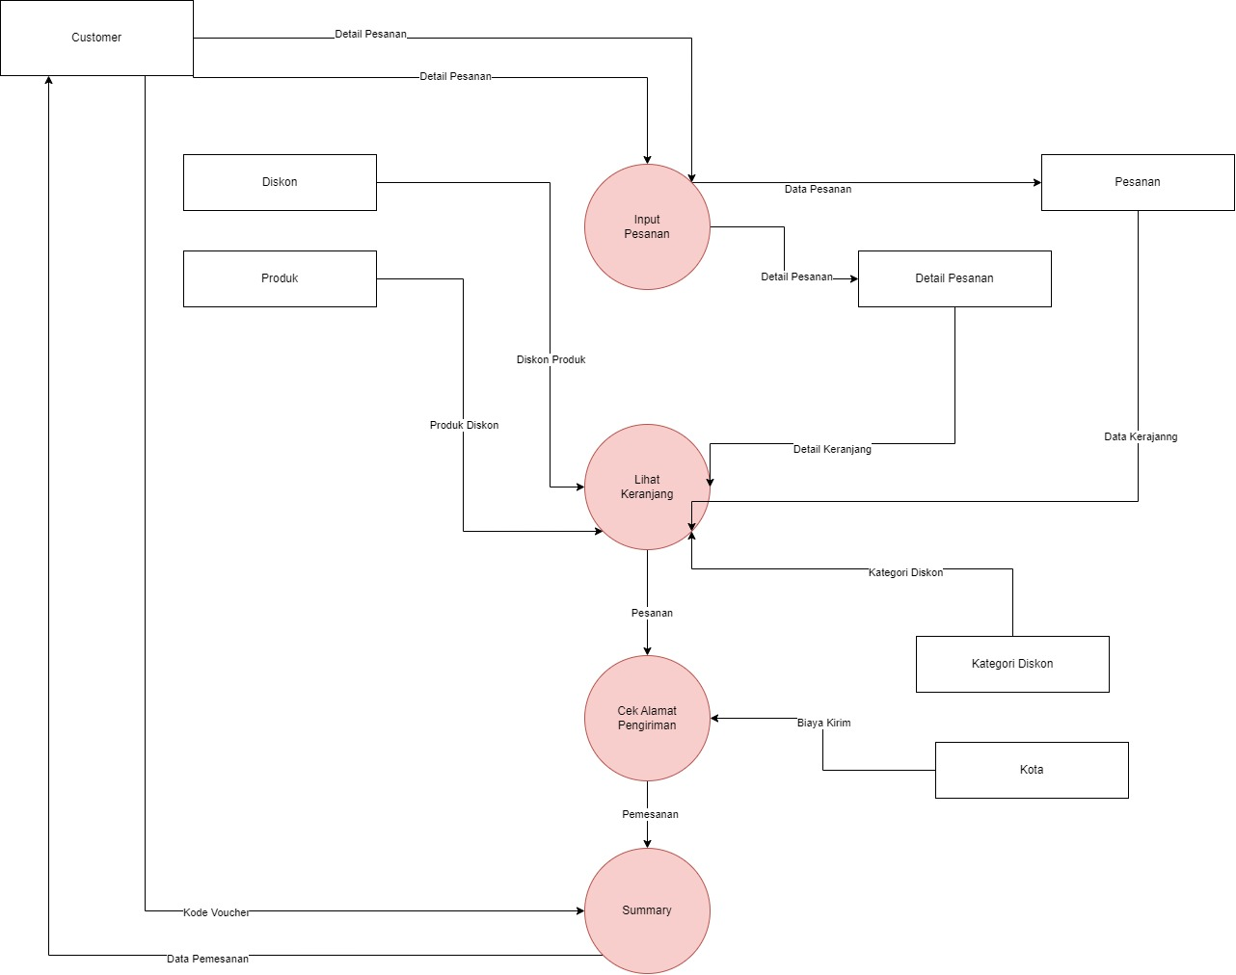
Data Flow Diagram Level 2

Slide 15
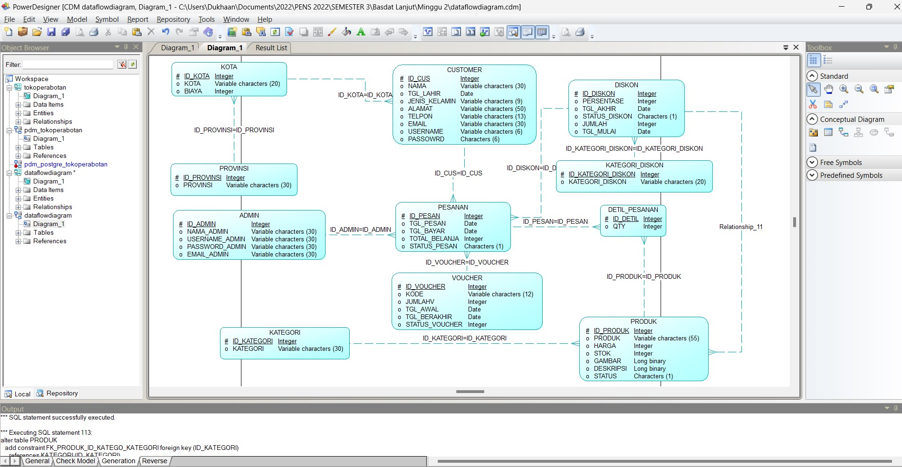
CDM Data Flow Diagram

Slide 16
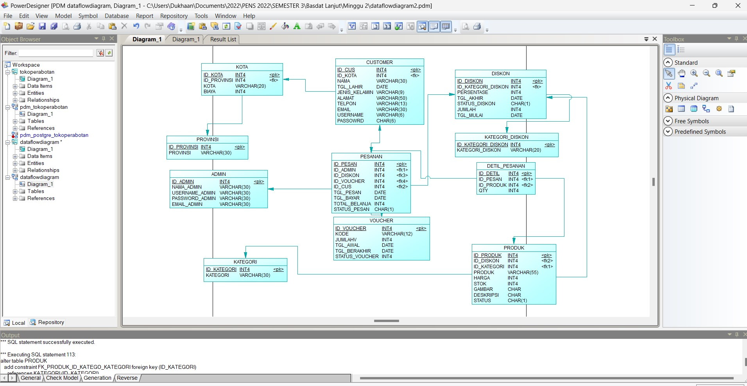
PDM Data Flow Diagram

Slide 17
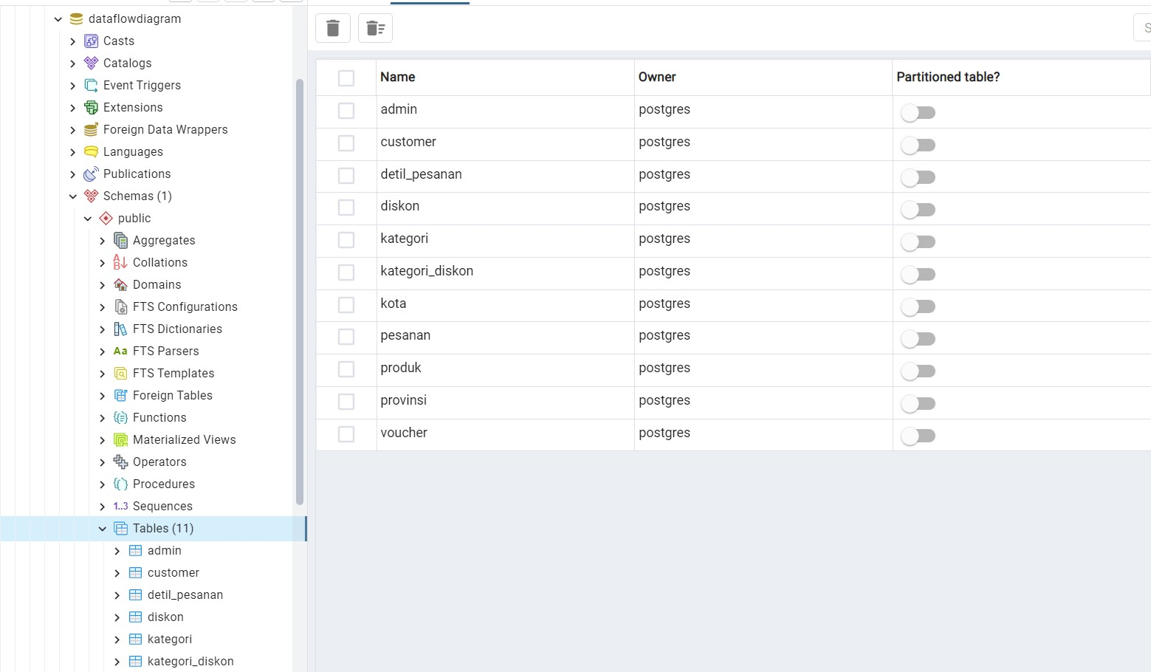
Postgre Data Flow Diagram

Slide 18
TERIMA KASIH

